Slide 1
스트링, 리스트
SKKU TUTOR 김진우

Slide 2
복습!
IDLE
Compiler vs Interpreter
Print
Input
Variable
Concatenate

Slide 3
실습
1. ”찬영”, “도연”을 담는 변수 2개를 지정 (변수명은 의미있게 마음대로)
2. 찬영과 도연의 출생년도를 담는 변수 2개를 지정
3. 올해가 몇년인지를 담는 변수를 지정
4. 사용자에게 올해가 몇년인지에 대한 값을 입력(input)받음
5. 변수를 이용하여 다음의 결과값을 출력(print) – concatenation 이용
“@@@@년 찬영의 나이는 ##이고 도연의 나이는 $$이다.” (한국 나이)

Slide 4
Concatenate + a
Print ( 문자열1 + 문자열2)
Print( “Hello ” + “World”)
=> “Hello World”
Print ( 문자열 + 숫자)
Print(”Age: ” + 3) (x) // Print(“Age: “ + str(3))
=> “Age: 3”

Slide 5
String(문자열)
말 그대로 ‘문자’들을 ‘열’거한 거
’a’, ‘b’, ‘c’, … => character
”abc”, “hello” … => characters => string
”abc”의 경우 abc 하나로 존재하는 것이 아니라 a,b,c 가 모여서 만들어진 것! (파이썬이 그렇게 해주는 거… 아주 좋은 거…)

Slide 6
문자열 뽀개기
“slices and indices”
여기서 나는 “and”만 갖고 싶어!
“I’m 22 years old”
여기서 나는 “22”만 갖고 싶어!
HOW?

Slide 7
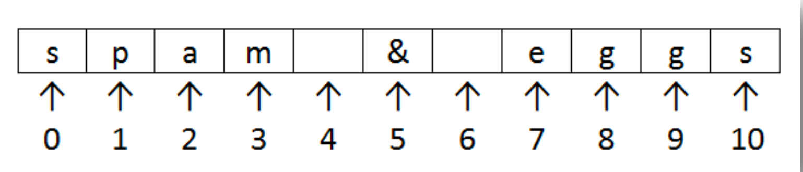
우리와는 조금 다른 순서…

Slide 8
[ M : N]
M번째부터 N-1번째까지
Why N-1 ?
=> 잘은 모르겠지만….
Str[ i : j ], Str[ j : k ]
이런 상황 때문?

Slide 9
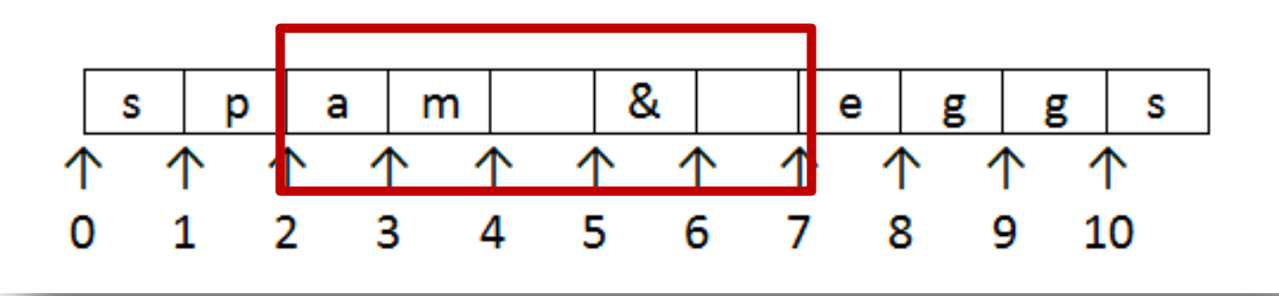
Str[ 2 : 7 ]

Slide 10
[ M : ] , [ : N ]
[ M : ] => M번째부터 끝까지
“BOXING”[ 2 : ] ==
[ : N ] => 처음부터 N-1번째까지
“BOXING”[ : 4 ] ==
“XING”
“BOXI”

Slide 11

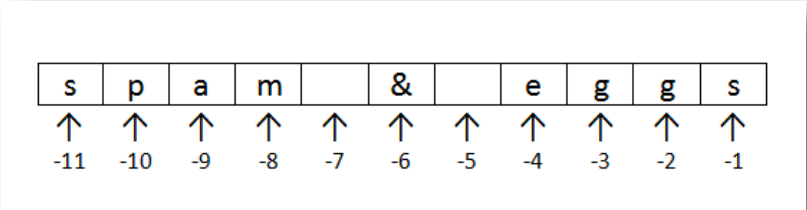
이게 무슨 의미가 있니? 그래도 …

Slide 12
Str = “Pythong”
Str[ -4 : ]
“hong” => 뒤에서부터 4글자
Str[ : -5 ]
“Py” => 뒤에서부터 5글자 빼고

Slide 13
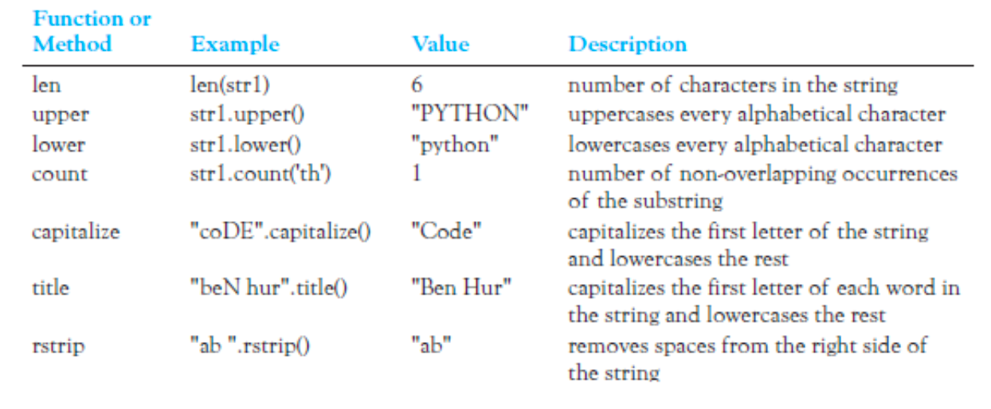
Sting Methods(Functions)

Slide 14
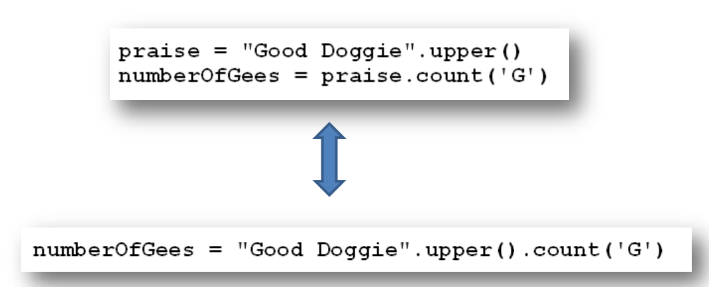
Chained Methods

Slide 15
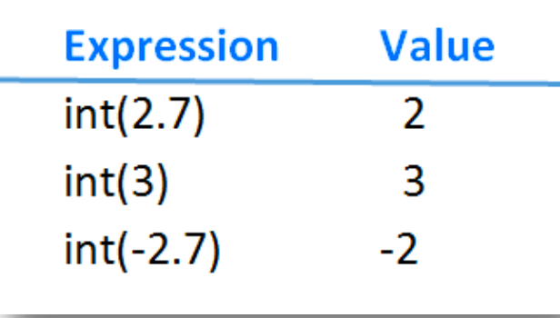
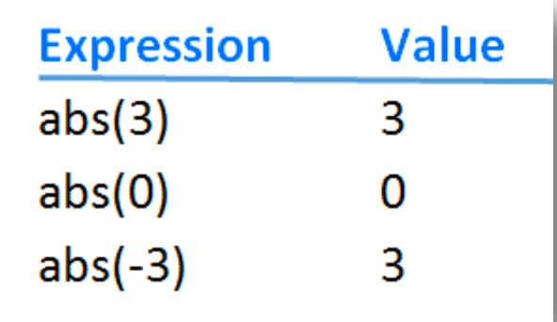
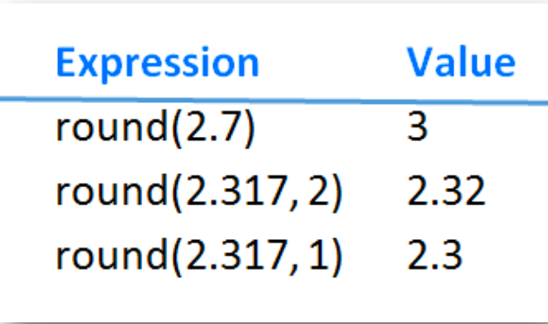
cf) Numeric Methods

Slide 16
The Most Important Thing is ..
GOOGLING

Slide 17
List
문자열(string)은 문자들을 나열한 것!
다른 것들(숫자, 문자열, 등등)도 나열하고 싶다, 한곳에 넣고 싶다!!!
우리가 필요한 건 뭐?

Slide 18
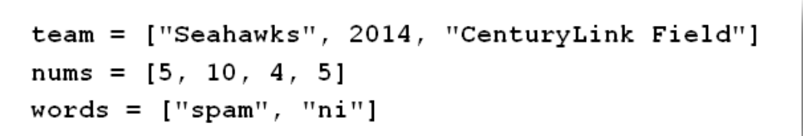
List Example

Slide 19
List Indices and Slices
String과 똑같음
But 그 결과가 List로 나온다는 점이 다름

Slide 20
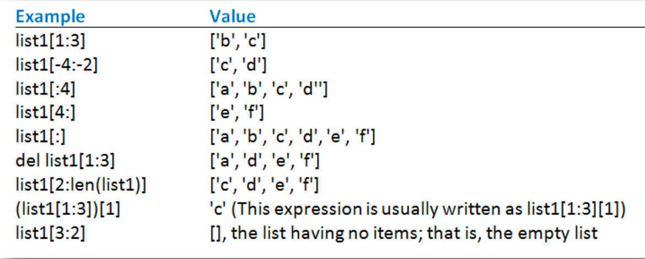
List Indices and Slices

Slide 21
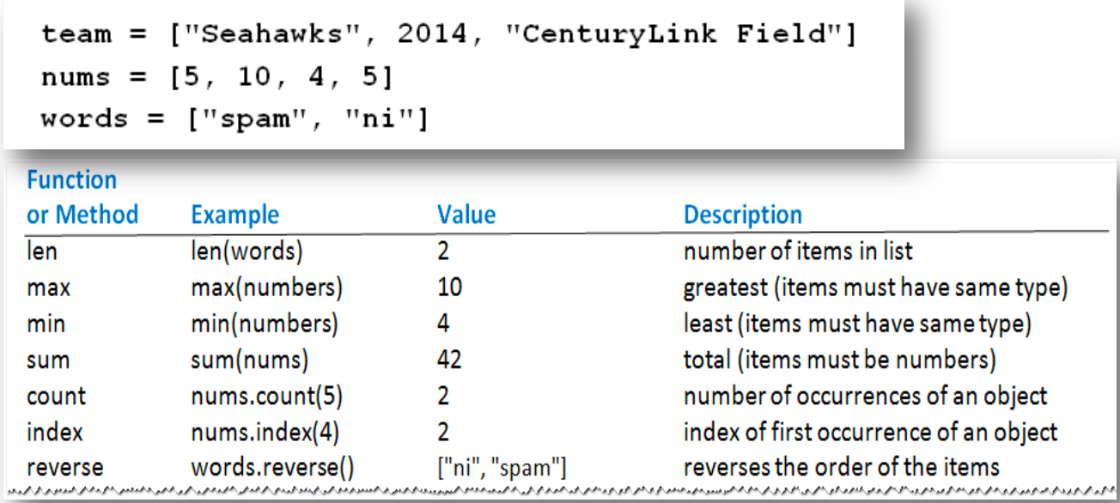
List Methods

Slide 22
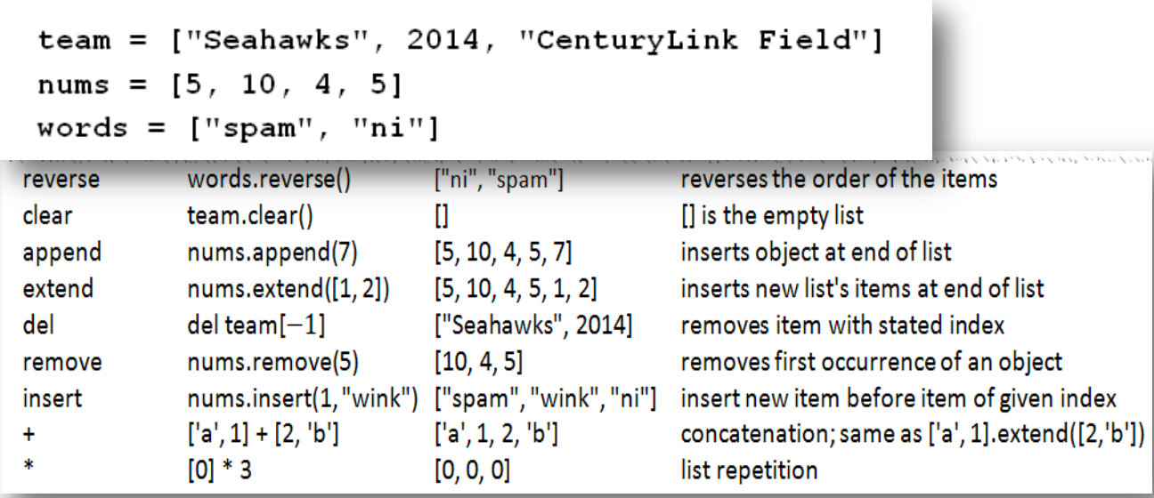
List Methods

Slide 23
Again, The Most Important Thing is ..
GOOGLING

